Slide 1
«Добро пожаловать в культовое сооружение - хурул!»
Экскурсия
по кульовому сооружению:
Экскурсоводы:
Тавунова Анастасия,
Манджиева Данара,
Сорокина Любовь,
ученицы 9 «а» класса
МБОУ «Лиманская СОШ №2».
Руководители: Сорокина Вера Ивановна и Кудрявцева Елена Викторовна.

Slide 2
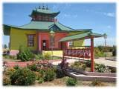
Культовое сооружение - хурул
Мы подъезжаем к культовому сооружению, который был открыт 28 декабря 2004 года, накануне трагической даты – 60-летия со дня депортации калмыцкого народа. Это знаменитое как для нашего района, так и для области событие, так как это единственный действующий хурул в Астраханской области. Его внешний вид весьма контрастно выглядит с окружающей степью, тем самым, вызывая интерес у каждого из нас. Здесь можно больше узнать о культуре, быте и обычаях калмыков. Давайте пройдём в этот храм.

Slide 3
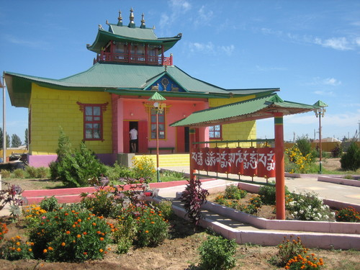
Культовое сооружение - хурул
Это архитектурное сооружение вместило в себя все цвета и краски: жёлтый – цвет солнца, зелёный – цвет травы,
красный – цвет калмык, малиновый – цвет счастья.
Наверху, над крышей храма, располагается «колесо учения».
Оно символизирует вечное движение, круговорот вещей в природе.

Slide 4
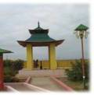
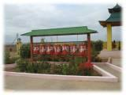
Культовое сооружение - хурул
28 декабря 2005 года открыли памятник репрессированным калмыкам. На входе в храм мы с вами видим барабаны «кюрдэ». Верующие убеждены, что при вращении барабанов находящиеся в них молитвы помогают им достичь просветления. Поведение в хуруле во многом характеризует особенности калмыцкого народа. В нём рекомендуется соблюдение основных правил: при входе в левую дверь снимать обувь, не шуметь, не поворачиваться спиной к Будде. Давайте снимем обувь и войдём в хурул.

Slide 5
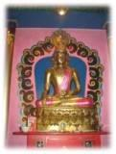
Культовое сооружение - хурул
Внутри помещения стоит статуя Будды высотой полтора метра, вокруг нее горят поминальные лампадки. В центральном зале на стенах висят «танки» и изображения богов: Кубера – бог богатства, Белый старец – древнее верховное божество Бог отец, Баджрагиня – богиня защитница, Буддийский святой Теллона, Будда мудрости, пять Будд: мудрость, медицина, долголетие, процветание, защита.

Slide 6
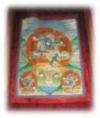
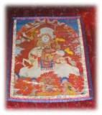
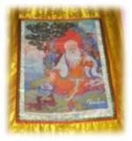
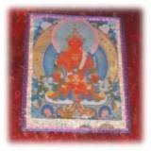
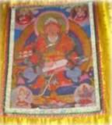

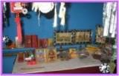

Баджрагиня – богиня защитница
Белый старец - древнее верховное божество, Бог отец.
Кубера – бог богатства
Пять Будд: мудрость, медицина, долголетие, процветание, защита.
Будда мудрости
Буддийский святой Теллона

